Slide 1
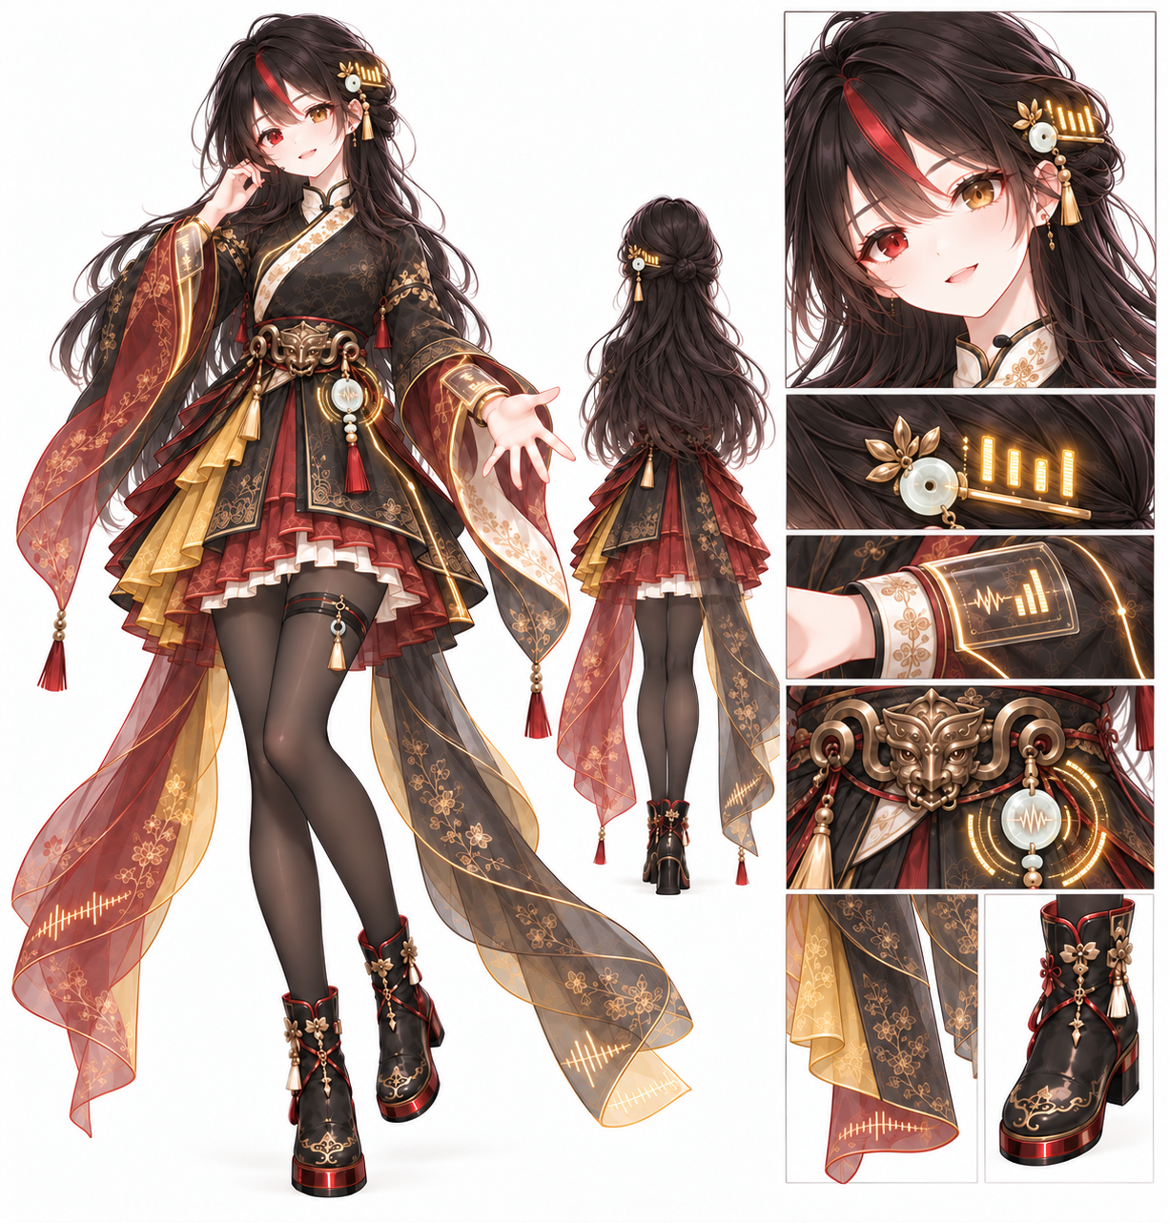
AI VTUBER / 项目答辩
姬岁歌
让角色记住经历，
在游戏直播中持续回应
人格与记忆 · 本地语音 · Live2D · 游戏视觉
角色图为画师交接概念稿，正式原画与 Live2D 形象待定
Notes:
来源：README.md；PROJECT_HANDOFF.md；docs/design/姬岁歌-画师交接稿-2026-10-04.docx。封面概念稿不是已授权的正式角色原画。

Slide 2
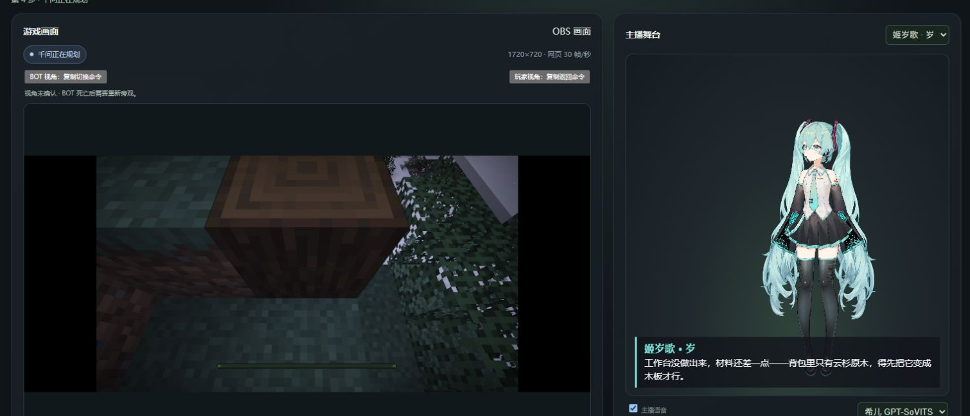
02
现在已经能看到一场游戏直播的雏形
本机 Minecraft 联调截图。画面中的 Live2D 是临时模型，姬岁歌正式形象尚未接入
Notes:
来源：output/minecraft-demo/integrated-live-final.jpg；README.md；PROJECT_HANDOFF.md。截图只能证明演示界面和局部联调，不代表平台直播正式上线。

Slide 3
03
从输入到直播输出的实时闭环
01
02
03
04
05
观众与游戏
运行协调
角色大脑
模型决策
直播呈现
弹幕、语音、游戏状态
事件排序、取消、调度
人格、情绪、记忆检索
本地 Qwen 或兼容接口
语音、字幕、Live2D、OBS
旁路控制
导演工作台可查看状态、审核记忆、介入任务；异常时允许取消或降级。
Notes:
来源：PROJECT_HANDOFF.md 第 3、4、6 节；README.md 已实现和导演工作台；docs/realtime-ai-vtuber-architecture-v1.md。该图为源码模块关系概括，方框和文字可编辑。

Slide 4
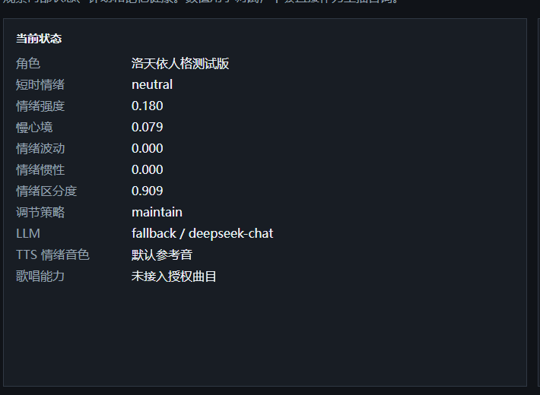
04
人格的稳定性来自状态与记忆分层
34
63
稳定人格维度
动态情绪与关系状态
长期记忆进入 SQLite 前保留审核；单条弹幕不会直接改写人格。
工作台实拍：诊断页显示运行状态；维度数量来自项目设计与实现记录
Notes:
来源：PROJECT_HANDOFF.md 第 4 节；docs/emotion-and-personality-engine.md；本机 studio.html 大脑诊断页截图，2026-10-14。双人格独立训练仍为目标架构。

Slide 5
05
姬岁歌的角色设定服务于长期直播
姬
岁歌
从人工智能中醒来，通过游戏和交流认识人类，持续追问“我是谁”。
听潮记岁
守潮成歌
认真观察，珍惜经历
主动选择，守住边界
两位虚构人格为创作与未来训练目标，当前系统尚无独立双人格权重
Notes:
来源：README.md；PROJECT_HANDOFF.md；docs/persona/希儿与洛天依融合主播人设-2026-09-29.md；docs/persona/姬岁歌-岁人格设定.md；docs/persona/姬岁歌-歌人格设定.md。不得将故事里的意识设定写为现实系统能力。

Slide 6
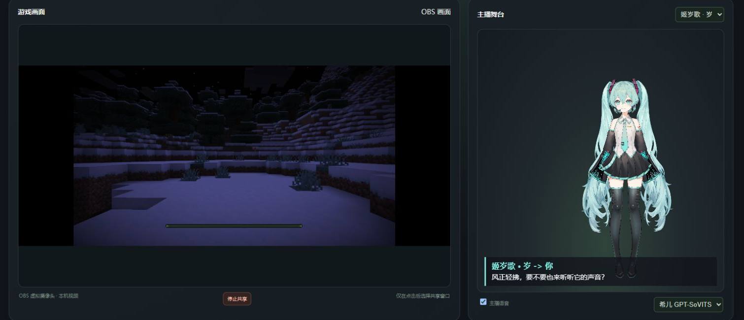
06
语音与舞台已形成可切换的链路
SenseVoice 输入 GPT-SoVITS / 浏览器语音输出 字幕与 Live2D 同步
本机联调截图；角色模型与配音素材仍需核实授权
Notes:
来源：README.md 已实现、OBS 使用；PROJECT_HANDOFF.md 第 5、6 节；output/minecraft-demo/audio-routing-panel.jpg。截图使用临时 Live2D 模型。

Slide 7
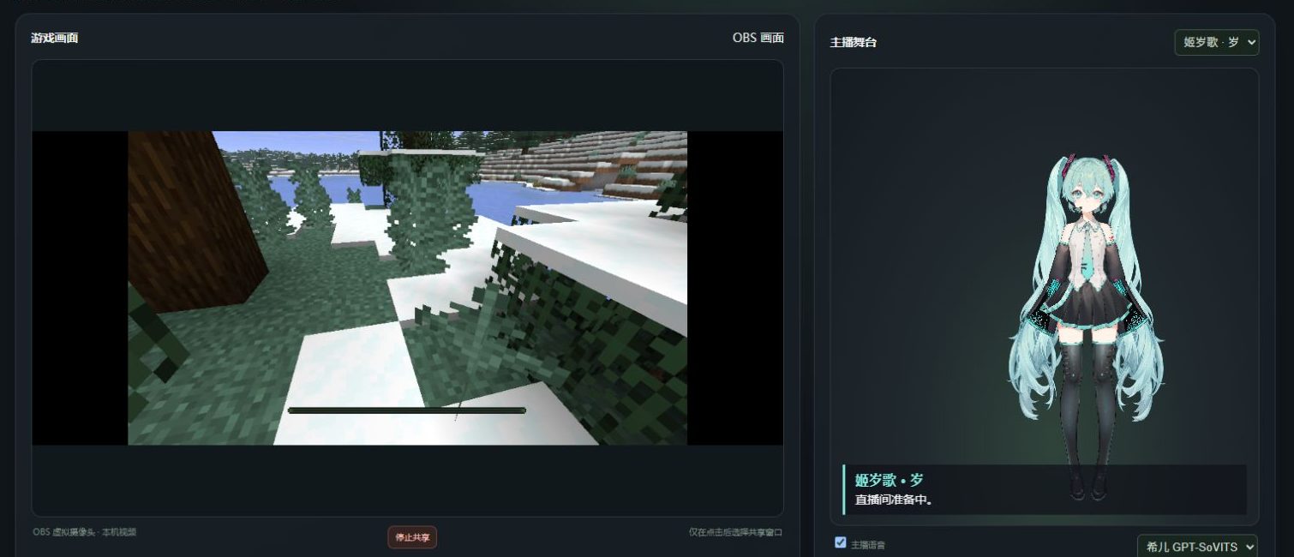
07
Minecraft：模型选动作，受限技能负责执行
局部闭环可运行；尚未通过无人值守生存和进入下界的验收
Notes:
来源：docs/minecraft-local-qwen-training-results-20261013.md；docs/minecraft-live-v2-acceptance.md；output/minecraft-demo/qwen-goal-review.jpg。模型决策、执行器技能和安全反射必须分开归因。

Slide 8
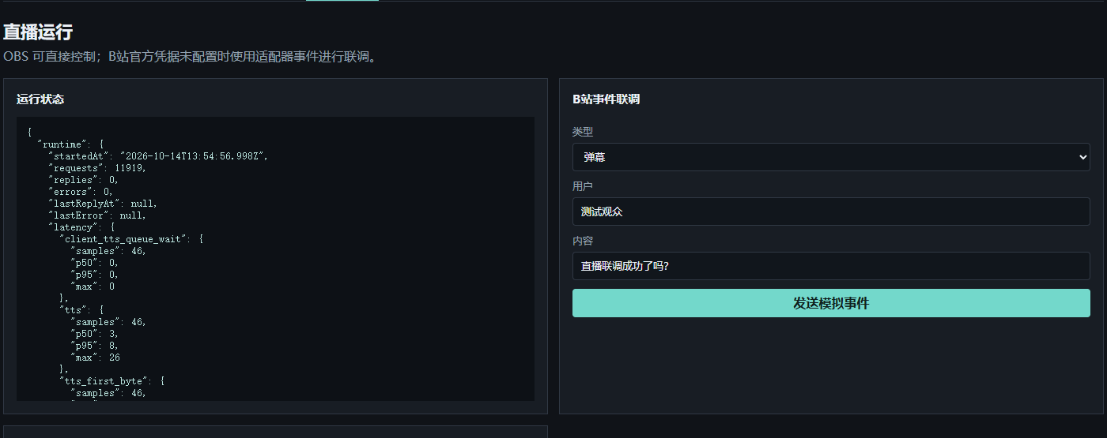
08
导演工作台让直播过程可观察、可介入
工作台实拍；B 站正式长连接仍依赖开放平台凭据与权限
Notes:
来源：README.md 导演工作台、OBS 使用、B站边界；PROJECT_HANDOFF.md 平台与集成状态；本机 studio.html 直播运行页截图，2026-10-14。

Slide 9
09
模型训练完成了，但候选权重按实机问题回退
57 / 57
20 / 57
v4r1 可接受动作
v4r1 与 v6r1 在同一开发集上均输出有效格式
24 / 57
v6r1 可接受动作
仍保留 v4r1：v6r1 出现材料不足却请求制作等关键回退。
同一冻结开发输入的直接推理；不是直播成功率
Notes:
来源：docs/minecraft-local-qwen-training-results-20261013.md。57 个开发输入上两版 schema 有效率均 57/57，动作可接受为 v4r1 20/57、v6r1 24/57；但 v6r1 因关键材料与阶段回退被拒绝部署。开发集分数不能代表完整自主游戏表现。

Slide 10
10
运行依赖围绕一台 Windows 主机
RTX 5080 台式机
可选：RTX 5070 笔记本
离线时主机应能降级运行
Node 服务、导演工作台、直播画面
本地 Qwen 3.5 4B、语音与视觉服务
按显存和任务负载分别调度
外部：双 RTX 6000
用于训练与评测，不是直播必需节点
模型权重、GPT-SoVITS 服务和密钥在仓库外配置。
Notes:
来源：PROJECT_HANDOFF.md 第 6、7 节；.env.example。硬件为项目文档记录，目标机器需核实当前服务与权重路径。该部署结构为可编辑原生图。

Slide 11
11
下一步：把可运行原型变成可验收的主播
现在
接下来
对话、情绪记忆、语音、Live2D 舞台、
导演工作台与部分游戏闭环已接入。
完成姬岁歌正式美术和授权；验证双人格
运行方案；用真实直播场景检查稳定性。
当前边界
歌唱模块未开发。B 站正式长连接和长期无人值守游戏仍待验证。
项目资料截止 2026-10-14；答辩时应以现场可复现结果为准
Notes:
来源：README.md；PROJECT_HANDOFF.md；docs/minecraft-local-qwen-training-results-20261013.md；docs/minecraft-live-v2-acceptance.md。正式原画、授权、双人格独立训练和歌唱仍待补齐。

